Slide 1
《2》伺服器架設實務
2021/03/05

Slide 2
http://www.ksu.edu.tw:80/
http://localhost/phpmyadmin/

Slide 3
944163516

Slide 4
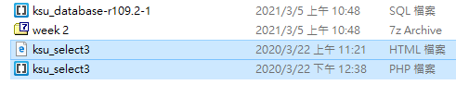
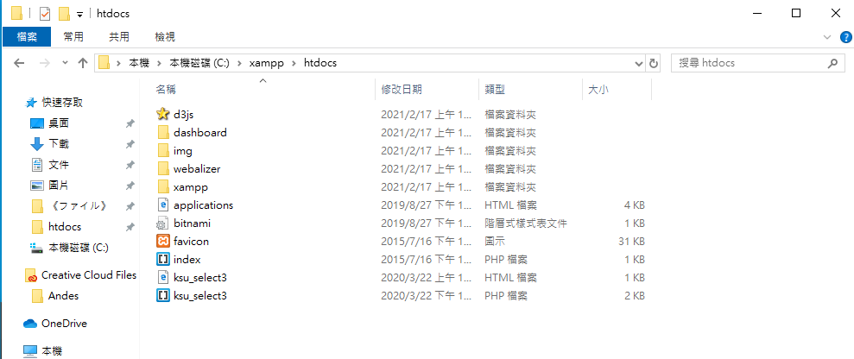

Slide 5
http://127.0.0.1/ksu_select3.html

Slide 6
SELECT ksu_std_department, count(1) FROM ksu_std_table group by ksu_std_department
PHP 是 被<? Php ?> 包起來
PHP html 要擺在 echo 內
外面的話直接放

Slide 7
材料單準備→先生にもらう
《注意事件》

